Slide 1

Call it Spring
Workshop presentation

Slide 2
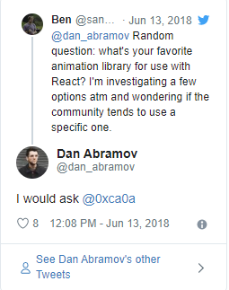
Spring?
>1%, not dead, not ie 11, not op_mini all. I
Physic based animation!
Animation javascript, donc on anime presque tout! (grid gradient color etc…)
Spécialement conçu pour React
Cross-Platform -> web, react-native, react-native-web
Viens avec un config browserlist >1%, not dead, not ie 11, not op_mini all
Un petit paquet 4.7kb avec optimisation 10.7kb autrement

Slide 3
Physic wuut?
Mouvement plus naturelle pour les yeux
Permettre une configuration globale
Éviter d’avoir à gérer du timing ex: duration
On travaille maintenant avec des propriétés physique plutôt qu’une courbe de bezier et du temps. (La compréhension n’est pas toujours simple)

Slide 4

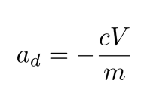

React-Spring Physique
Tips:
a = -kx/m
Une masse plus petite augmente l’acceleration.
La tension augmente et l’acceleration augmente.
Est-ce que le système arrête un jour?
Masse (m)
Friction (c)
Tension (k)
Accélération (a)
2e Loi de Newton -> F = ma
Loi de Hooke
Si on remplace
Damping Effect!
La friction vient diminuer la vitesse au fil du temps

Slide 5
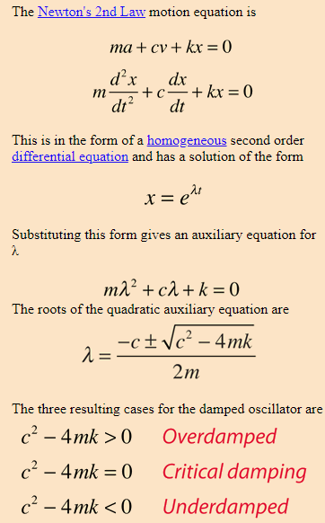
Damped Harmonic Oscillator
Masse (m)
Friction (c)
Tension (k)

Slide 6
Modèle mentale
Quand on augmente la masse, cela prend plus de tension pour déplacer le système
La tension est la force exercée au ressort
La friction affecte la durée à laquelle le système reprend sa forme de départ
90% du temps le designer va te dire quand il trouve ça beau

Slide 7
Spring API
useSpring => Change des propriétés a -> b selon une fonction quadratique
useSprings => Pour une liste d’animation useSpring
useTrail => Comme useSpring mais avec un délai entre chaque animation
useTransition => Animation d’entrée et sortie lié au ReactLifecycle (mount, unmount)
Peut être utilisé pour « mounter/unmounter » selon une condition
Intercepte un « mount/unmount » et applique l’animation voulue
useChain => Applique un queue d’animation une à la suite de l’autre

Slide 8
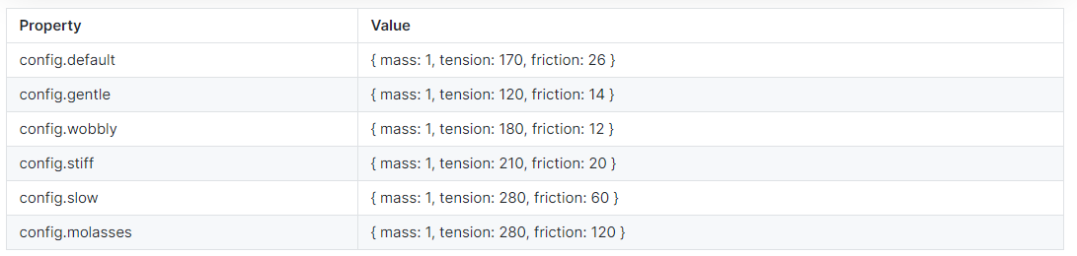
Config
Config de base disponible
Possibilité d’avoir nos propres Config custom personnalisable

Slide 9
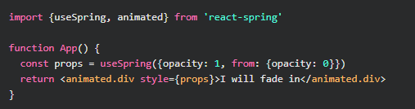
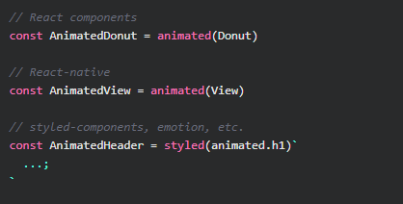
Utilisation

Slide 10
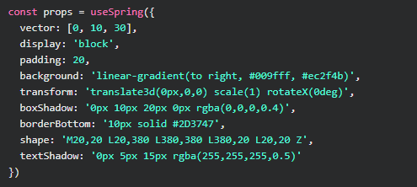
Propriétés possibles

Slide 11
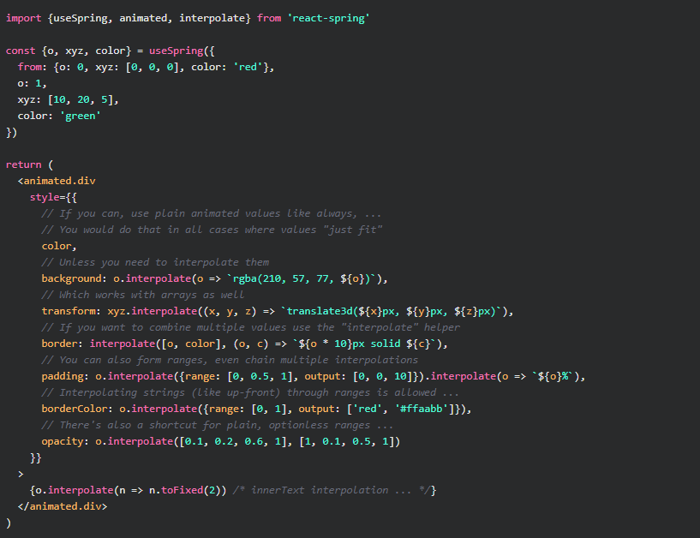

Slide 12
Source
https://www.react-spring.io/
https://blog.swmansion.com/simple-physics-with-reanimated-part-3-a168d69faa51
http://hyperphysics.phy-astr.gsu.edu/hbase/oscda.html
https://youthful-murdock-eeb56e.netlify.com/

